Slide 1
Word2Vec - 서론
20220300 김종현
2025-07-23

Slide 2
목차
주제를 선정한 이유
사전 지식
Word2Vec
이전 모델과 word2vec 차이
-2-

Slide 3
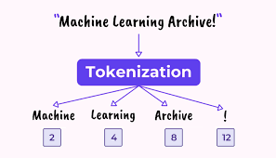
주제 선정 이유
토큰화 이후 어떤 과정이
이루어 지는지 궁금했습니다.
그렇기에 임베딩의 기반이 되는
word2vec을 공부하려 했습니다.
-3-

Slide 4
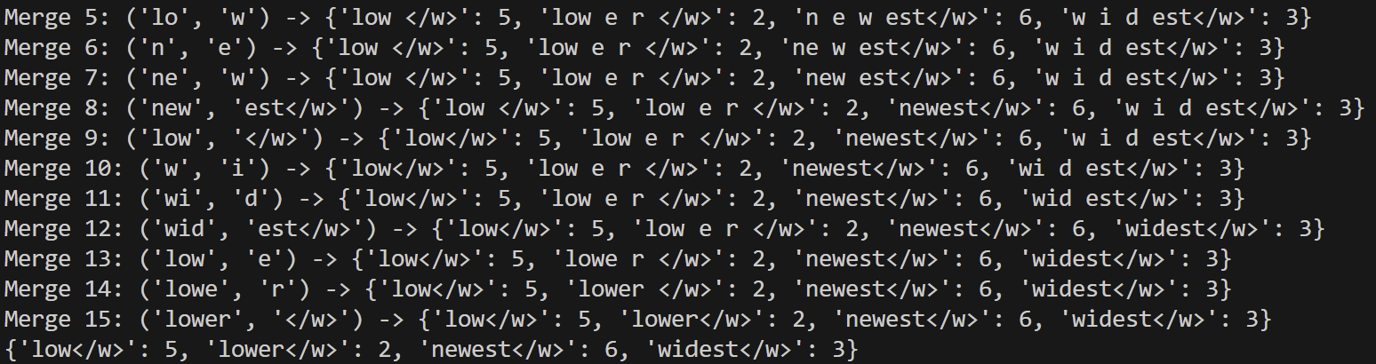
임베딩을 하는 이유는?
토큰화는 컴퓨터가 이해할 수 있게 나누는 작업
이후 의미를 부여하는 부분이 임베딩
-4-
Notes:
저번 발표에서 했던 토큰화는 자연어 처리에서 가장 기초적인 부분이었습니다.
BPE 알고리즘을 통해 단어들을 컴퓨터가 이해할 수 있는 단위로 나누었습니다.
하지만 저번 발표에서 숫자로 바꾸기만 했지 이게 정확히 무슨 뜻인지 알려주는 그런 부분은 없었습니다.

Slide 5
임베딩을 하는 이유는?
tiktoken’s BPE
“tiktoken”
“’s”
“ BPE”
“!”
116, 105, 107, 116, 111, 107, 101, 110
37, 115
32, 66, 80, 69
33
3942
319
12589
33
토큰화는 컴퓨터가 이해할 수 있게 나누는 작업
이후 의미를 부여하는 부분이 임베딩
-5-
Notes:
그 예시로 저번에 발표했던 tiktoken의 설명 일부를 가져와보았습니다.
아래 숫자들은 openAi측에서 따로 의미를 부여한 숫자가 아닌 그저 얼마나 자주 나오는지 쓰이는지에 따라 통계를 내려 순서대로 만들어둔 숫자일뿐입니다.
이러한 숫자들에게 의미를 부여하기 위해 필요한 것이 바로 임베딩입니다.

Slide 6
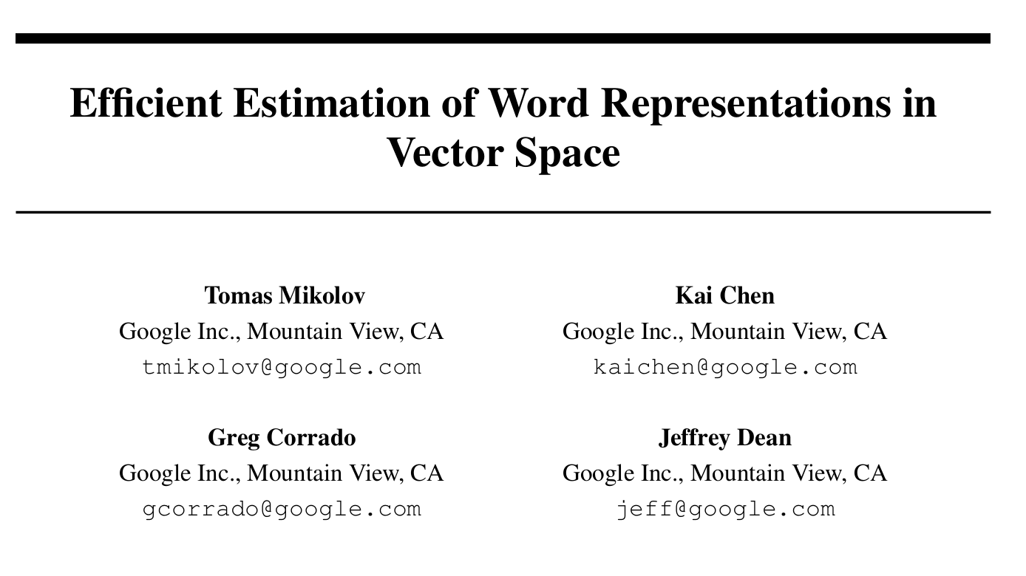
임베딩을 하는 방법
-6-
Notes:
우선 이번 발표에서 참고한 논문은 Efficient Estimation of Word Representations in Vector Space입니다.
구글에서 2013년에 발표한 논문입니다.
이 논문에 대해서 먼저 간단하게 요약해보면 기존의 방식 3가지와 이에 대한 문제점
그리고 구글에서 기존의 문제점을 개선한 2가지 방식에 대해 설명하고 있습니다.

Slide 7
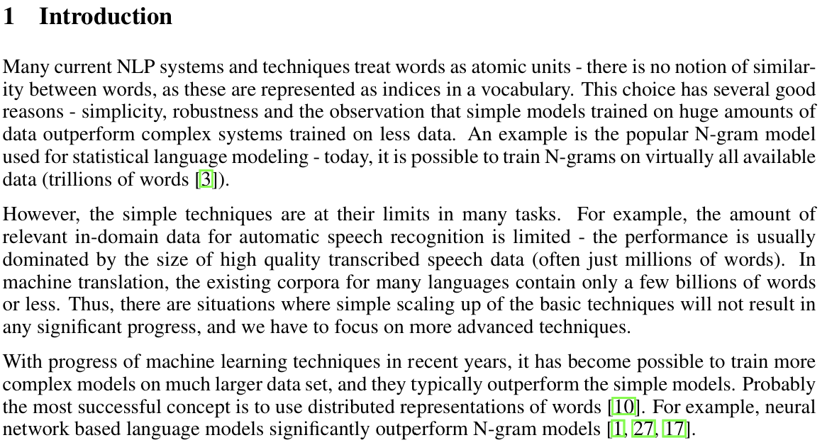
Word2Vec
-7-
Notes:
해당 논문에서 말하기를 많은 최신 자연어 처리 시스템과 기술들은 원자적 토큰으로 취급합니다.
이러한 방법은 단어간의 유사성을 확인하지 않고 정수로만 표현됩니다.
이 선택은 여러모로 좋은 이유들을 가지고 있습니다 단순성과 견고성, 간단한 모델과 방대한 데이터가 복잡한 모델과 적은 데이터보다는 낫다는 인식때문에 많이 쓰였습니다.
이러한 대표적인 방식이 N-gram 방식이 있었습니다.

Slide 8
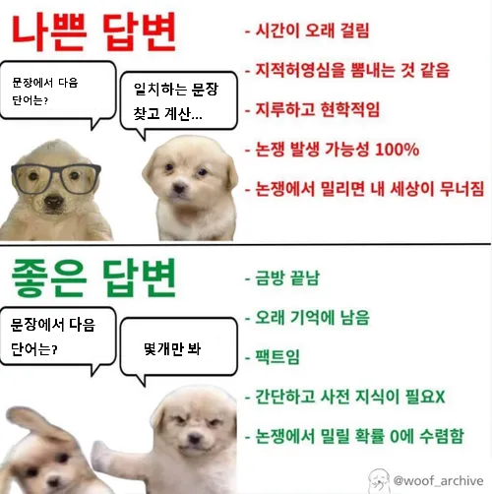
N-gram 방식이란?
-8-
Notes:
An adorable little boy is spread 이라는 문장이 있다고 가정 해봅시다.
Spread 이후의 단어를 고려해야할때 An adorable little boy is를 전부 고려하는 것보다는 그냥 boy is를 고려하는 것이 더 자주 나올겁니다.
이런식으로 n-1개의 단어만을 고려하는 방식을 n-gram 방식이라고 부릅니다.
Boy is spread라는 문장이 1000번 등장했고 boy is spread insults가 500번 boy is spread smile이 200번 등장했다고 가정을 해보면
각각 50프로, 20프로입니다. 이러한 확률을 고려하여 insults가 나올것이다라고 판단합니다.

Slide 9
N-gram 방식이란?
An adorable little boy is spread ____
다음에 나올 단어는?
An adorable little boy is spread ____
앞의 문장 전체를 고려하는 것
An adorable little boy is spread ____
일부만 고려하는 것
-9-
Notes:
An adorable little boy is spread 이라는 문장이 있다고 가정 해봅시다.
Spread 이후의 단어를 고려해야할때 An adorable little boy is를 전부 고려하는 것보다는 그냥 boy is를 고려하는 것이 더 자주 나올겁니다.
이런식으로 n-1개의 단어만을 고려하는 방식을 n-gram 방식이라고 부릅니다.

Slide 10
N-gram 방식이란?
boy is spread
등장 횟수 1000회
boy is spread insults
등장 횟수 500회
50%
boy is spread smile
등장 횟수 200회
20%
-10-
Notes:
Boy is spread라는 문장이 1000번 등장했고 boy is spread insults가 500번 boy is spread smile이 200번 등장했다고 가정을 해보면
각각 50프로, 20프로입니다. 이러한 확률을 고려하여 insults가 나올것이다라고 판단합니다.

Slide 11
Word2Vec
-11-
Notes:
하지만 이런 간단한 기술들로는 많은 한계가 존재했습니다.
단어의 양이 제한되어 데이터를 늘리는 방법으로는 성능 향상을 기대하기 어려워졌습니다.
이 논문의 시점에서는 머신러닝이 발전함으로 대규모 데이터에서 복잡한 모델을 학습하는 것이 가능해졌고 분산 표현이라는 개념이 생겼습니다.

Slide 12
사전 지식 – One-Hot Encoding
고양이 | 토끼 | 햄스터 | 앵무새 | 강아지 | … | 사슴도치
1 | 0 | 0 | 0 | 0 |  | 0
고양이
고양이 | 토끼 | 햄스터 | 앵무새 | 강아지 | … | 사슴도치
0 | 0 | 0 | 0 | 1 |  | 0
강아지
실제 모습
고양이 [1, 0, 0, 0, 0, 0, 0]
강아지 [0, 0, 0, 0, 1, 0, 0]
…
-12-
Notes:
먼저 가장 기초적인 원핫 인코딩입니다
이 방식은 정말 간단합니다
각각의 위치에 단어를 지정하고 1을 넣으면 그 단어가 표현되는 그런 방식입니다.
한눈에 봐도 알겠지만 여러가지 문제점을 가지고 있었습니다.
일단 표현하려는 단어의 수가 커지면 커질수록 공간의 크기도 커집니다.
공간의 크기가 커지는 만큼 원하는 단어를 찾기가 힘들고요
또한 이런 방식은 의미는 부여했지만 단어들간의 어떤 관계가 있는지 확인이 불가능합니다.

Slide 13
사전 지식 – 분산 표현
고양이
0.4 | 0.9 | 0.5
작은 차원
단어간 관계 파악 가능
값의 변화 큰 영향 X
강아지
0.9 | 0.2 | 0.8
-13-
Notes:
이러한 기존 방식에 대한 단점을 보완하고자 나온 개념이 분산 표현입니다.
연속적인 실수 벡터로 표현 함으로써 단어 수에 비례하여 벡터의 크기가 증가하는 것이 아니라 정해진 공간 내에서 단어를 표현하는 것이 가능하고
연속된 실수로 표현되기에 내적을 활용하여 단어간의 유사성을 파악하는 것도 장점입니다.
또한 기존의 원핫 인코딩과는 다르게 값이 조금 달라진다 해서 의미가 달라지는 것이 아니라 변화에 둔감합니다.

Slide 14
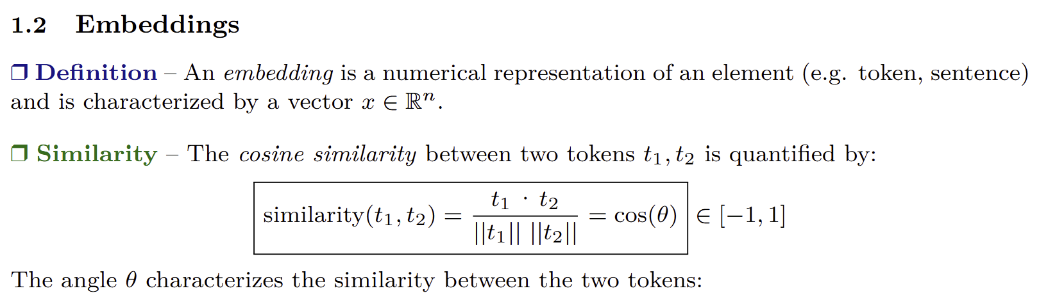
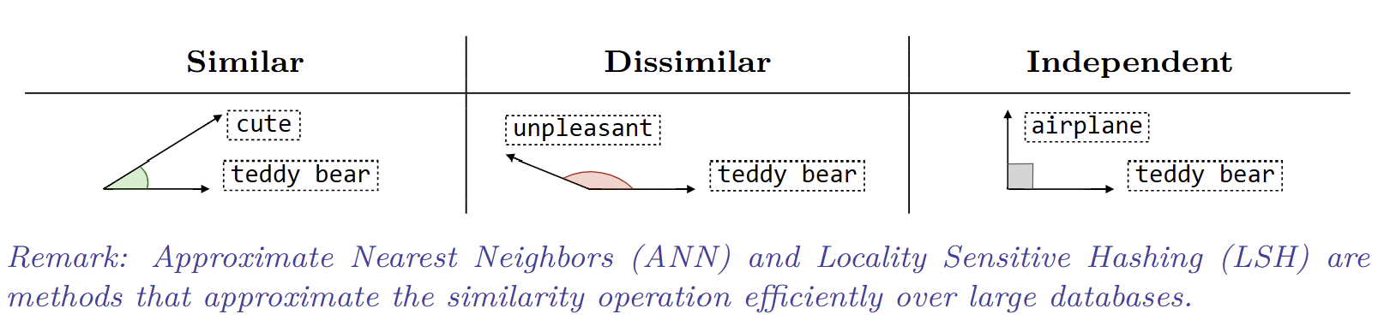
사전 지식 – 분산 표현
-14-
Notes:
이러한 유사도는 어떻게 판단하는지 간단하게 설명을 하면 위와 같은 공식으로 계산이 됩니다.
두 벡터간의 방향 차이가 적을수록 비슷한 의미를 직각을 이루면 무관한 의미를 넓어지면 반대되는 의미를 가집니다.

Slide 15
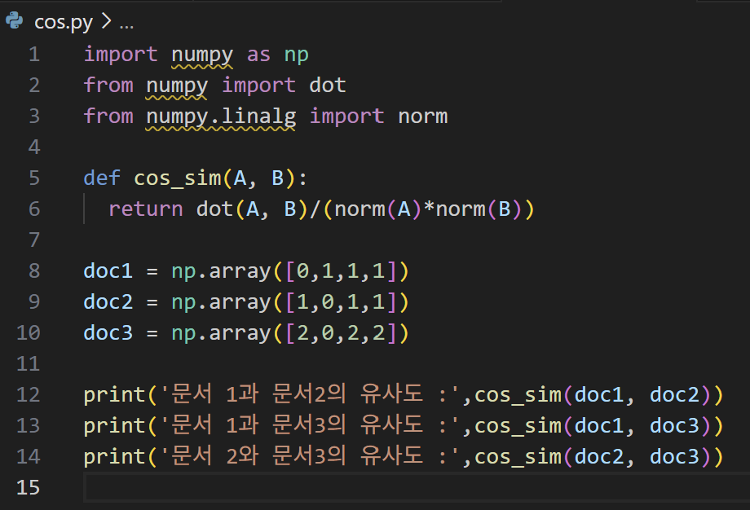
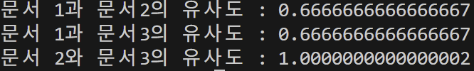
사전 지식 – 분산 표현
-15-
Notes:
위와 같은 코드로 간단하게 확인을 할 수 있는데 문서 2와 3은 서로 수치만 다르고 방향은 똑같기에 같은 의미를 가지고 있는 단어일것이다 라고 추측해볼수 있습니다.

Slide 16
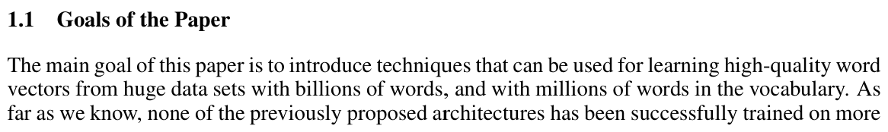
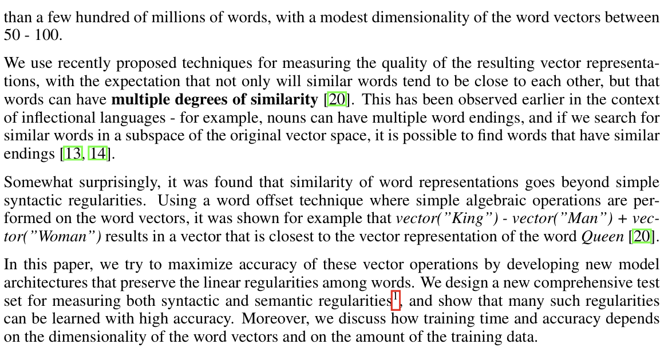
Word2Vec
-16-
Notes:
해당 논문의 목표는 수십억 단어들과 수백만 고 품질의 단어 벡터를 학습할 수 있는 방법을 소개하는겁니다.
기존의 모델들은 수억개의 단어들과 50에서 100개의 벡터 차원정도만 학습했다고 합니다.
이 사람들은 단어들이 여러 수준의 유사성을 가질거라 기대하는데
단어 표현의 유사성에 단순한 문법적 규칙성을 넘는것을 발견했습니다.

Slide 17
Word2Vec
vector(“biggest”) - vector(“big”) + vector(“small”)
vector(“smallest”)
vector(“king”) – vector(“man”) + vector(“woman”)
vector(“queen”)
vector(“running”) - vector(“run”) + vector(“swim”)
vector(“swiming”)
vector(“seoul”) - vector(“korea”) + vector(“japan”)
vector(“tokyo”)
-17-
Notes:
단어 벡터에서 대수적 연산을 통해 King – man + woman은 queen이라는 단어 벡터를 내놓는다는 결과가 나왔습니다.
이런식의 다른 예시는 다음과 같습니다.

Slide 18
Word2Vec
-18-
Notes:
본 논문에서는 단어들간의 선형적 규칙성을 보존하는 새로운 모델구조를 개발해서 벡터 연산의 정확도를 높이고자 합니다.
그러면서 규칙성을 측정하기 위한 테스트도 새로 해보며 많은 규칙성들이 높은 정확도로 학습이 가능하다는 것을 보여주려 합니다.

Slide 19
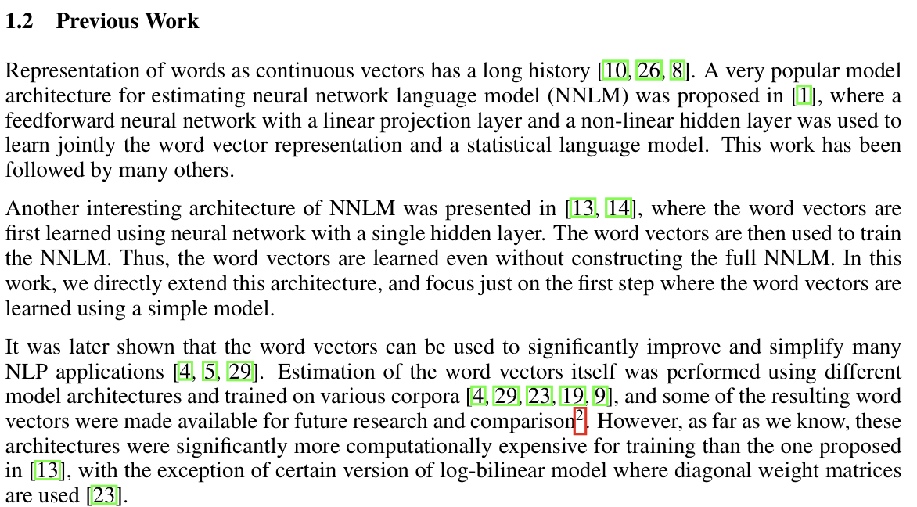
Word2Vec
O = E * T * Q
E는 학습 에포크 수
T는 학습 세트의 단어 수 Q는 모델에 따라 다르게 정의되는 수
-19-
Notes:
예전에도 연속적인 벡터 분산 형태로 표현하려는 시도는 있었습니다.
그중에서 가장 대표적인것이 바로 NNLM모델과 RNNLM 모델입니다.
먼저 설명하기 앞서 모델들에 대한 학습 복잡도 기준 식을 먼저 알려드리겠습니다.

Slide 20
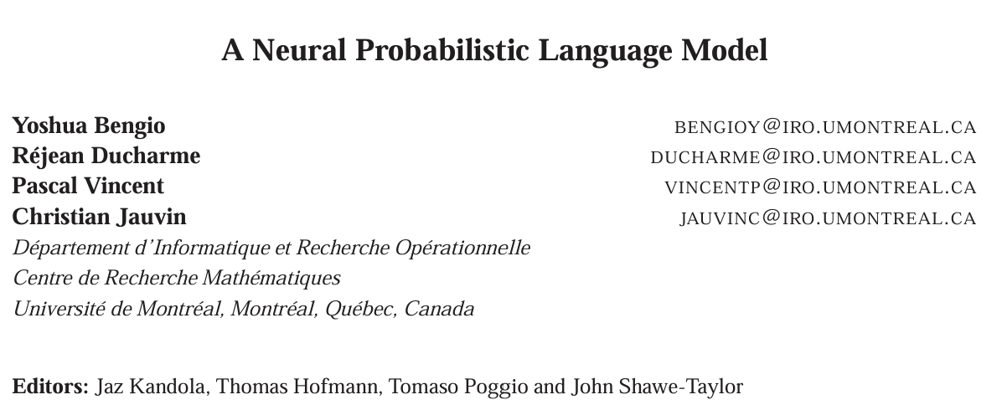
NNLM
-20-

Slide 21
NNLM - 일반화
고양이가 거실에서 걸어다닌다.
고양이가 침실에서 걸어다닌다.
같은 위치의 단어 등장
의미적, 문맥적으로도 유사한 단어!
-21-

Slide 22
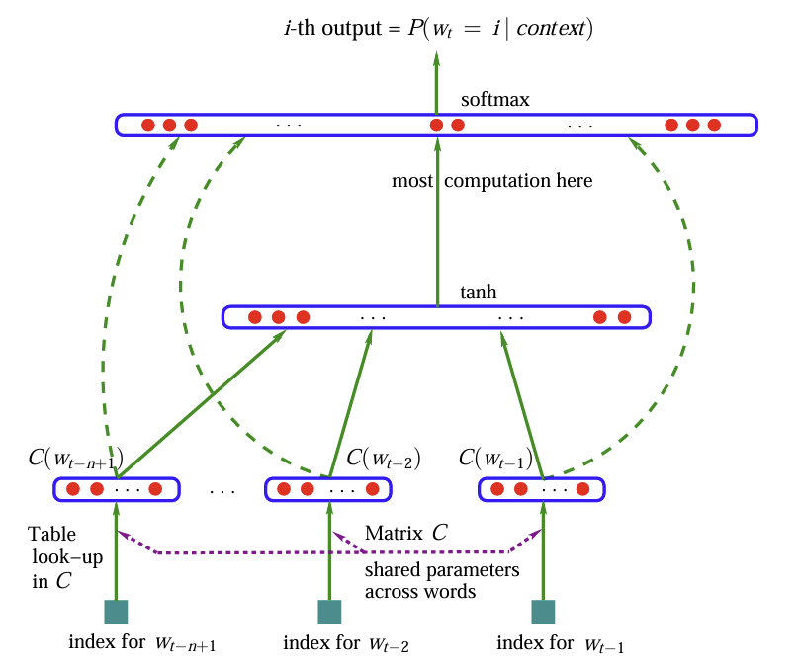
NNLM
-22-

Slide 23
NNLM
파랗고 바다는 ___
-23-

Slide 24
NNLM
파랗고 바다는 ___
1
7
INDEX | f1 | f2 | f3
0 | 0.3 | 0.5 | 0.1
1 | 0.1 | 0.8 | -0.2
…
7 | 0.4 | 0.1 | 0.9
8
9
-24-

Slide 25
NNLM
[0.1, 0.8, -0.2], [0.4, 0.1, 0.9]
[0.1, 0.8, -0.2, 0.4, 0.1, 0.9]
-25-

Slide 26
NNLM
-26-
Notes:
가중치 곱셈: 먼저, 2단계에서 만든 긴 문맥 벡터에 또 다른 가중치 행렬을 곱합니다. 이 과정은 각 의미 요소(예: 'fat'의 형용사적 특성, 'cat'의 동물 특성)가 다음 단어 예측에 얼마나 중요한지 가중치를 부여하며 조합하는 것과 같습니다.
활성화 함수 (tanh): 위 계산 결과에 **비선형(non-linear) 활성화 함수인 tanh**를 적용합니다. 이것이 은닉층의 핵심입니다.
왜 비선형 함수가 필요한가?: 만약 이 과정이 없다면, 여러 층을 쌓아도 결국 하나의 큰 행렬 곱셈(선형 변환)과 다를 바가 없어 복잡한 패턴을 학습할 수 없습니다. tanh와 같은 비선형 함수는 모델이 단순한 비례 관계를 넘어 "A와 B가 함께 나오면 C가 나올 확률이 급격히 높아진다"와 같은 복잡하고 미묘한 관계를 학습할 수 있게 해줍니다.
결과: 은닉층을 통과한 벡터는 "관사 뒤에 형용사가 오고, 그 뒤에 명사(동물)가 왔다"는 식의 고차원적인 문맥적 패턴을 담은 새로운 벡터가 됩니다.

Slide 27
NNLM
학습한 데이터를 통해 평가
Softmax를 통해 확률로 계산
파랗고 바다는 ___
푸르다 25%
깊다 40%
넓다 30%
달린다 5%
-27-

Slide 28
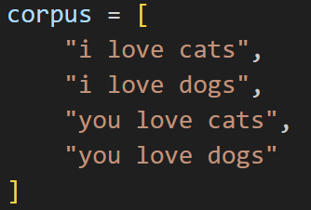
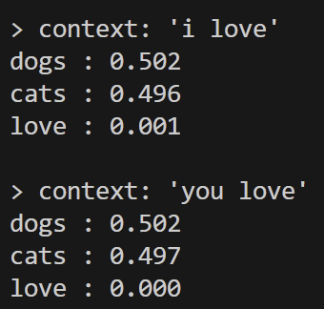
NNLM
-28-

Slide 29
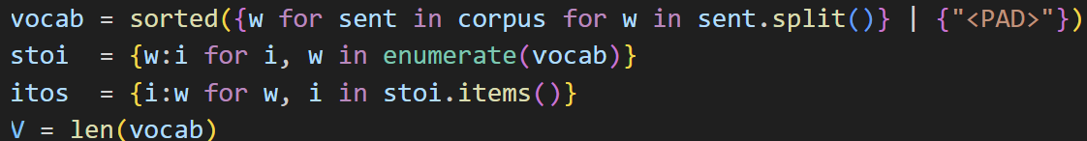
NNLM
-5-
Notes:
Corpus는 학습을 할 문장
아래 vocab부분은 단어들을 나누고 중복되는 단어를 제외하는 부분입니다
아래부분은 문자열과 정수로 변환해주는 그런 부분입니다.

Slide 30
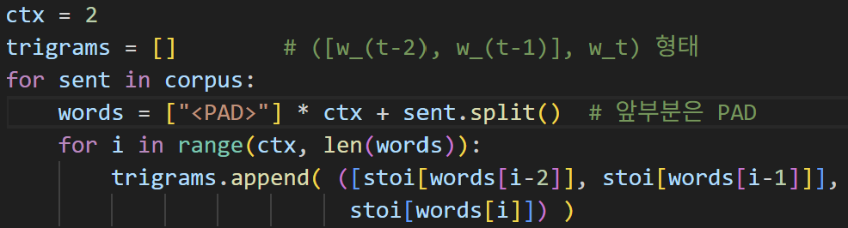
NNLM
([PAD, PAD] -> i), ([PAD, i) -> love), …
-5-
Notes:
이 부분은 문장에서 단어를 쌍으로 묶어 튜플형태로 만드는 부분입니다.
앞부분에 pad를 붙여 저렇게 순서대로 정리할수있게 만들어줍니다

Slide 31
NNLM
-5-

Slide 32
NNLM
-5-

Slide 33
NNLM
-5-

Slide 34
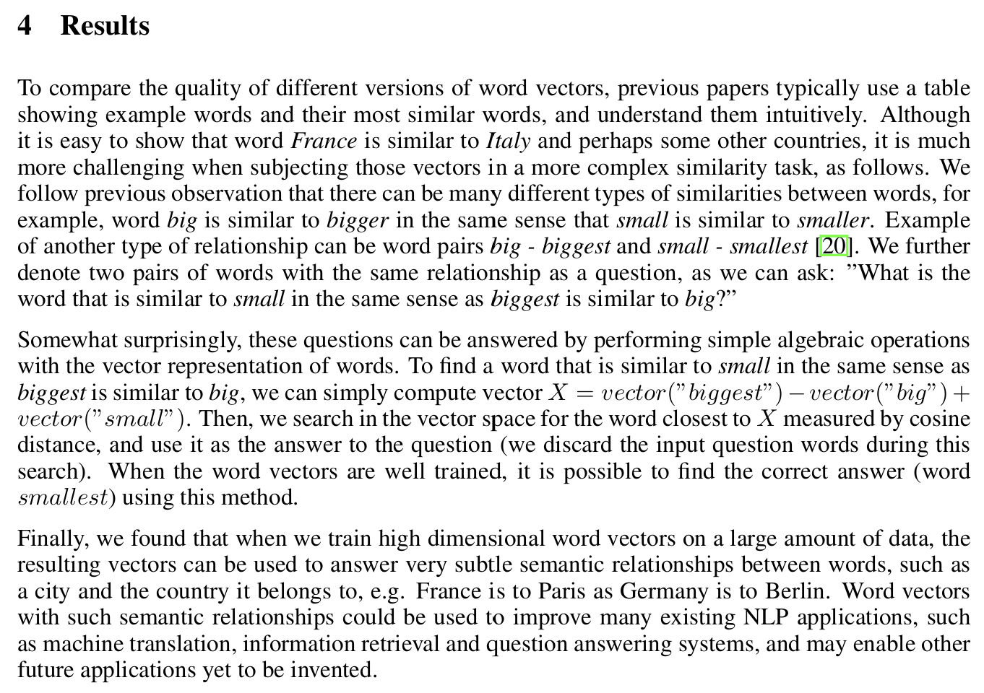
Word2Vec
-5-

Slide 35
Word2Vec
-5-
Notes:
해당 그림과 같이 각 벡터는 관계에 따라 비슷한 거리를 유지하고 있습니다.
그렇기에 방금 전과 같은 방식이 적용될 수 있었습니다.
이제는 이것을 알아보기 위해 어떻게 임베딩이 되는것인지 알아보겠습니다.

